Slide 1

Les bonnes pratiques du Temps Partiel Thérapeutique
Assurance Maladie et GIP-MDS

Slide 2
Sommaire
01
INFORMATIONS tpt
02
SAISIE SUR NET-ENTREPRISES
03
LES ERREURS LES PLUS FREQUENTES
04
Calcul de l’IJ
05
Le tpt en dsn

Slide 3
01
INFORMATIONS tpt

Slide 4



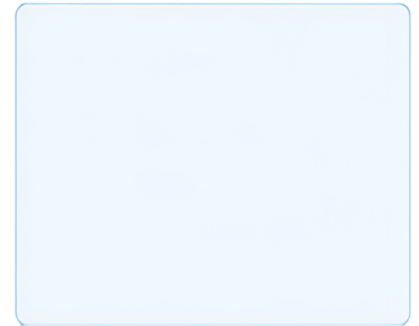











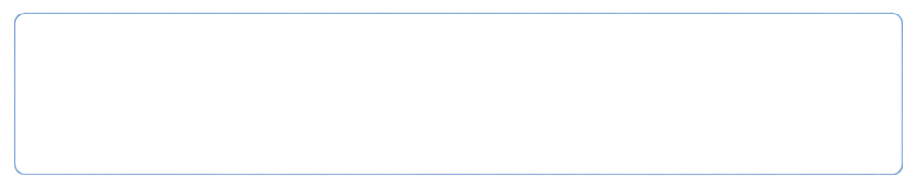
INFORMATIONS SUR LE TPT
Le temps partiel thérapeutique permet au salarié de reprendre progressivement son activité professionnelle à durée réduite afin de préserver sa santé et de prévenir la désinsertion professionnelle.
PRINCIPES CLÉS
RÔLE DE L’EMPLOYEUR
À RETENIR
Prescrit par un professionnel de santé sur un Cerfa d’avis d’arrêt de travail
Accord indispensable de l’employeur
Longtemps « appelé » mi-temps thérapeutique, il ne s’agit pas nécessairement d’un temps de travail réduit de 50 % ; le salarié peut travailler un peu plus ou un peu moins, dans l’optique d’une reprise progressive à temps complet.
Il doit aménager le poste de travail du salarié ou proposer un autre poste à temps partiel.
Doit être médicalement justifié
La répartition des horaires de travail et le nombre d’heures travaillées est conjointement déterminée par le salarié et l’employeur.
Le médecin du travail donne son avis sur les aménagements envisageables, notamment au niveau du temps de travail.
Vise à prévenir la désinsertion professionnelle du salarié
UNE REPRISE PROGRESSIVE
Temps de travail réduit
Augmentation progressive du temps de travail
Adaptation en fonction de l’état de santé et du poste
Retour progressif au temps de travail du contrat
EN RÉSUMÉ
Le temps partiel thérapeutique, prescrit par un professionnel de santé et médicalement justifié, nécessite l'accord de l'employeur. Les modalités de travail sont définies conjointement afin de permettre une reprise progressive de l'activité et de prévenir la désinsertion professionnelle.
Notes:
Le temps partiel thérapeutiques prévient la désinsertion professionnelle du salarié en effectuant une activité professionnelle à durée réduite par rapport au temps de travail prévu par le contrat de travail
Il est rescrit par un professionnel de santé sur un Cerfa d’avis d’arrêt de travail
Il doit être médicalement justifié
Il vise à prévenir la désinsertion professionnelle d’un salarié
L’accord de l’employeur est indispensable : il doit aménager le poste de travail du salarié ou proposer un autre poste à temps partiel.
La répartition des horaires de travail et le nombre d’heures travaillées est conjointement déterminée par le salarié et l’employeur.
Longtemps « appelé » mi-temps thérapeutique, il ne s’agit pas nécessairement d’un temps de travail réduit de 50% ; le salarié peut travailler un peu plus ou un peu moins, dans l’optique d’une reprise progressive à temps complet.
Le médecin du travail donne son avis sur les aménagements envisageables, notamment au niveau du temps de travail.
Il tend à favoriser une reprise progressive du salarié à son temps de contrat de travail

Slide 5










Les démarches de l’employeur
Vous êtes en charge des formalités administratives en rapport avec l’Assurance Maladie, et notamment de la gestion des arrêts de travail.
Un salarié de l’entreprise, vous remet le « volet 3 employeur » d’un arrêt de travail mentionnant un temps partiel pour raison médicale.
Vous devez transmettre une attestation de salaire à l’Assurance Maladie à terme échu
du mois prescrit à temps partiel thérapeutique.
Le TPT est « hors champ du signalement Arrêt en DSN » (nouvelle cible de mise en
production en 2029)
Saisir l’attestation de salaire en vous connectant sur le compte entreprise sous Net-entreprises.fr
La DSIJ est à réaliser entre le 1er et le 10 du mois suivant la période de TPT concernée.
Notes:
Vous êtes en charge des formalités administratives en rapport avec l’Assurance Maladie, et notamment de la gestion des arrêts de travail.
Un salarié de l’entreprise, vous remet le « volet 3 employeur » d’un arrêt de travail mentionnant un temps partiel pour raison médicale.
Vous devez transmettre une attestation de salaire à l’Assurance Maladie à terme échu de l’arrêt à temps partiel thérapeutique.
Le TPT est « hors champ du signalement Arrêt en DSN »
Saisir l’attestation de salaire en vous connectant sur le compte entreprise sous net entreprises. La DSIJ est à réaliser entre le 1er et le 10 du mois suivant la période de TPT concernée.

Slide 6
02
SAISIE SUR NET-ENTREPRISES
Temps partiel thérapeutique

Slide 7
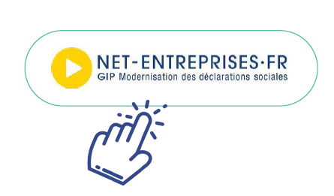

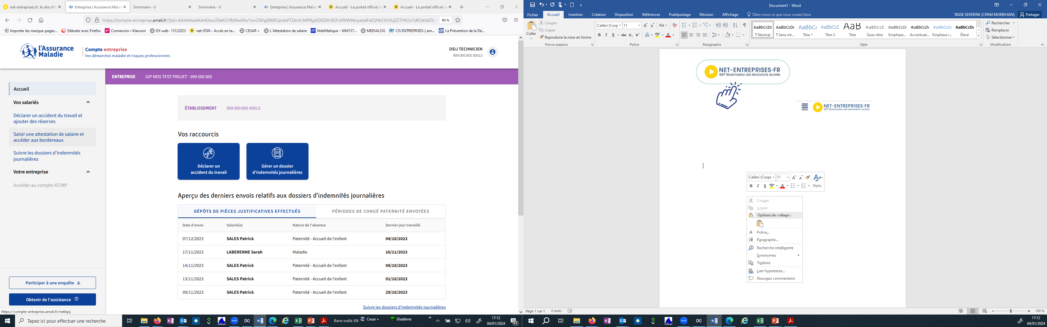
Comment transmettre L’attestation de salaire ?
Chaque mois, à terme échu (au début du mois suivant),
vous devez adresser une attestation de salaire via le site NET-ENTREPRISES.
Notes:
le TPT est « hors champ du signalement Arrêt en DSN »
Saisir l’attestation de salaire en vous connectant sur le compte entreprise sous net entreprises

Slide 8
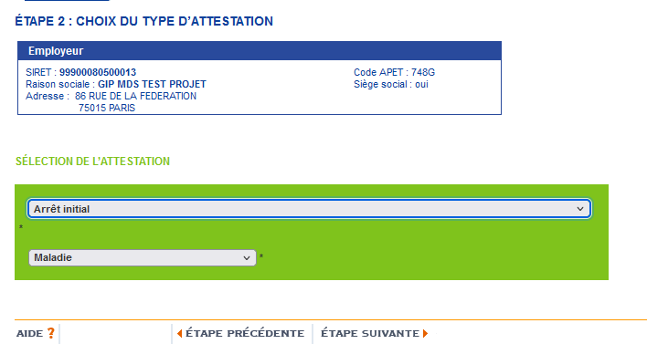
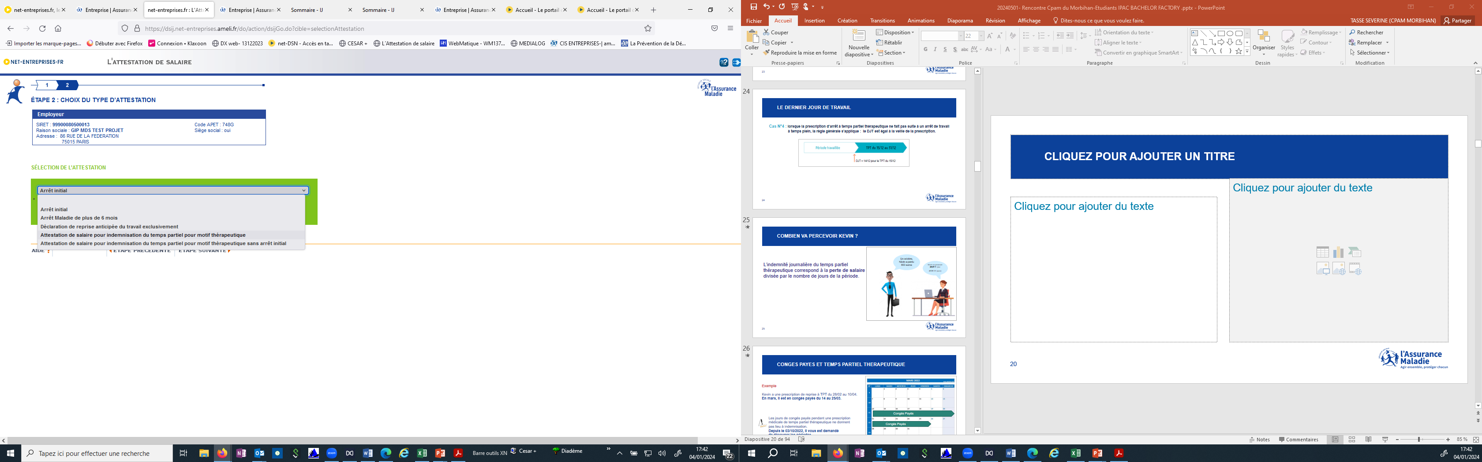

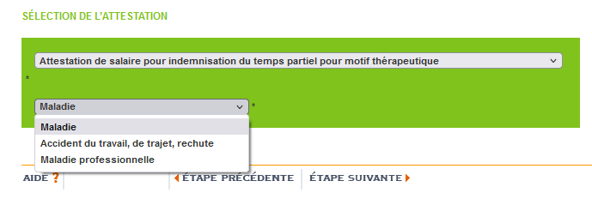
SAISIE SUR NET ENTREPRISES - MALADIE
Attention : selon la situation de votre salarié, vous devez sélectionner Attestation de salaire pour TPT ou pour TPT sans arrêt initial.
TPT sans arrêt initial (nommé TPT d’emblée) = assuré n’a pas eu d’arrêt de travail à temps complet immédiatement avant le TPT.
Notes:
1 Sélectionner le choix de l’attestation :
Attestation de salaire pour indemnisation du temps partiel pour motif thérapeutique
Attestation de salaire pour indemnisation du temps partiel pour motif thérapeutique sans arrêt initial
2 Sélectionner si temps partiel thérapeutique est lié à une maladie ou à un accident de travail
Attention : choix attestation TPT et attestation TPT sans arret à temps complet initial

Slide 9
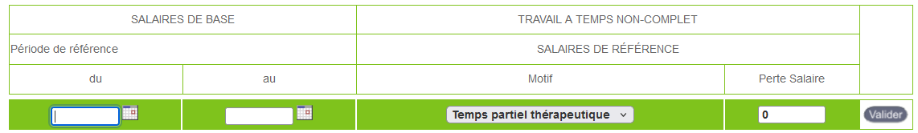
SAISIE SUR NET ENTREPRISES
Quels éléments devez-vous indiquer sur l’attestation de salaire TPT maladie?
1
Le Dernier Jour de Travail (DJT)
La période de travail à temps partiel et le montant brut de la perte de salaire correspondant (mois par mois, attention aux successions de périodes TPT / congés payés ou aux interruptions par des arrêts à temps complet)
En cas de congés payés dans la période, découper les périodes travaillées et non travaillées en indiquant un montant à 0€
2
3
Le destinataire du règlement (subrogation ou non)
En cas de TPT d’emblée (sans arrêt à temps complet précédent), sera demandée également la saisie des salaires bruts de la période de référence.
Cela permet le calcul d’une indemnité journalière de référence

Slide 10
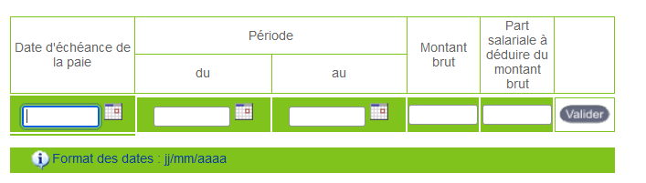
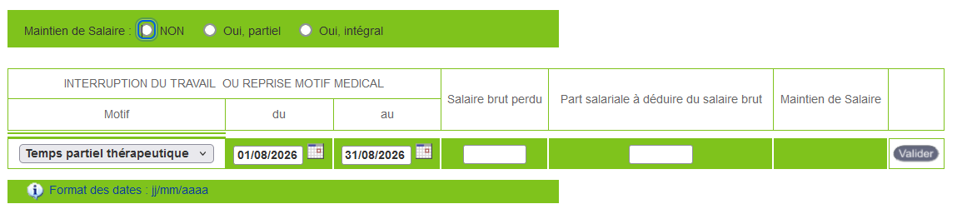
SAISIE SUR NET ENTREPRISES
Quels éléments devez-vous indiquer sur l’attestation de salaire TPT AT/MP ?
1
Le Dernier Jour de Travail (DJT) et la date de l’accident du travail / maladie professionnelle
La période de travail à temps partiel et le montant brut perçu correspondant (mois par mois, attention aux successions de périodes TPT / congés payés ou aux interruptions par des arrêts à temps complet)
En cas de congés payés dans la période, découper les périodes travaillées / non travaillées en indiquant le montant brut correspondant
2
En cas de TPT d’emblée, en AT, il n’y a pas de salaire de référence précédant le DJT à indiquer
3
La période de travail à temps partiel et la perte de salaire correspondante. En cas de congés payés dans la période, découper les périodes travaillées / non travaillées en indiquant un montant perdu à 0€
4
Le destinataire du règlement (subrogation ou non)

Slide 11
03
LES ERREURS LES PLUS FREQUENTES
Temps partiel thérapeutique

Slide 12
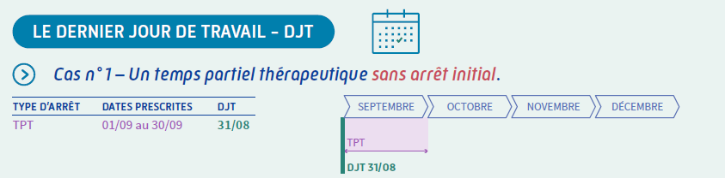
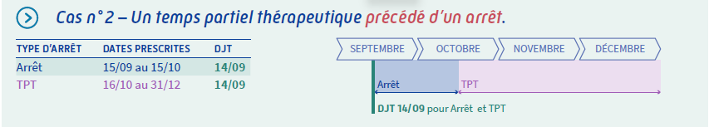
DATE DE DERNIER JOUR DE TRAVAIL - DJT
Il conviendra de saisir 1 attestation de salaire avec le motif « sans arrêt initial »
à temps complet.
Il conviendra de saisir 2 attestations de salaire

Slide 13
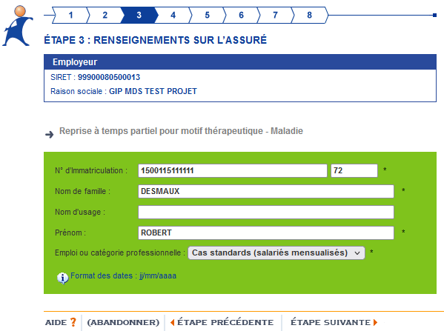
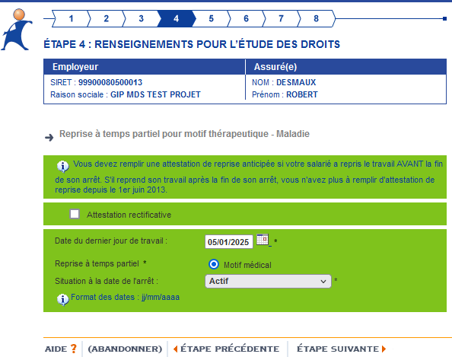
SAISIE SUR NET-ENTREPRISES - MALADIE
Exemple : Mr X était en arrêt de travail à temps complet depuis le 06/01. Son médecin lui a prescrit une reprise à temps partiel thérapeutique du 17/03 au 30/04. Il reprend avec une activité réduite à 50%.
Dernier Jour de Travail (DJT)
Arrêt maladie du 06/01 au 16/03
TPT du 17/03 au 30/04
DJT 05/01
DJT 05/01
Notes:
Mr X était en arrêt de travail à temps complet depuis le 06/01. Son médecin lui a prescrit une reprise à temps partiel thérapeutique du 17/03 au 30/04. Il reprend avec une activité réduite à 50%.
Pour rappel 50% est le taux défini par le médecin du travail, il peut être different
Le choix de l’attestation = Attestation de salaire pour indemnisation du temps partiel pour motif thérapeutique
Il s’agit d’un arrêt maladie
1 Indiquer les coordonnées de votre salarié
2 Indiquer le dernier jour de travail ici, le 05/01
3 il correspond au dernier jour de travail avant l’arrêt maladie initial

Slide 14
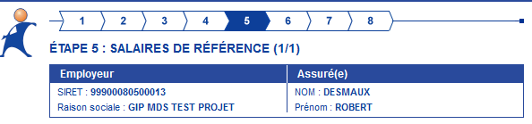
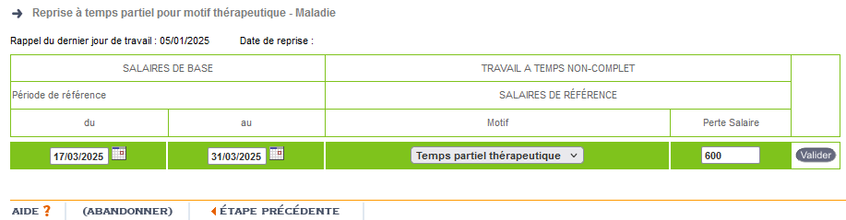
SAISIE SUR NET ENTREPRISES - MALADIE
Pour la période du 17 au 31/03 (à déclarer à compter du 1er avril) :
Monsieur X aurait dû percevoir un salaire de 1200 € s’il avait travaillé à temps complet
A Temps Partiel Thérapeutique, il a perçu 600 €
Perte de salaire et validez
Période du Temps Partiel Thérapeutique
Perte de salaire = Salaire habituel – Salaire travaillé (1200 - 600 = 600 €)
Salaires bruts soumis à cotisations
Notes:
Pour la période du 17 au 31/03 (à déclarer à compter du 1er avril) :
Monsieur X aurait dû percevoir un salaire de 1200 € s’il avait travaillé à temps complet
A Temps Partiel Thérapeutique, il a perçu 600 €
1 Saisissez la période du Temps Partiel Thérapeutique
2 Perte de salaire ; Perte de salaire = Salaire habituel – Salaire travaillé
Si plusieurs mois de Temps Partiel Thérapeutique déclarés sur la même attestation, valider chaque ligne successivement.

Slide 15
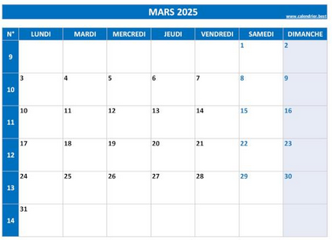
Conges payes / temps partiel Thérapeutique MALADIE
Exemple : Madame X était en arrêt à temps complet Maladie depuis le 15/01.
Elle a une prescription de reprise à TPT depuis le 26/02 et jusqu’au 11/04.
En mars, elle est en congés payés du 12 au 23/03.
MARS
TPT
TPT
Les périodes de congés payés doivent être découpées.
TPT
Congés Payés
Congés Payés
TPT
TPT
Notes:
Exemple : Madame X était en arrêt à temps complet Maladie depuis le 15/01.
Elle a une prescription de reprise à TPT depuis le 26/02 et jusqu’au 11/04.
En mars, elle est en congés payés du 12 au 23/03.
Les jours de congés payés pendant une reprise à Temps Partiel Thérapeutique ne donnent pas lieu à indemnisation de l’Assurance Maladie.
Les période de congés doivent être découpée (depuis 2023).

Slide 16
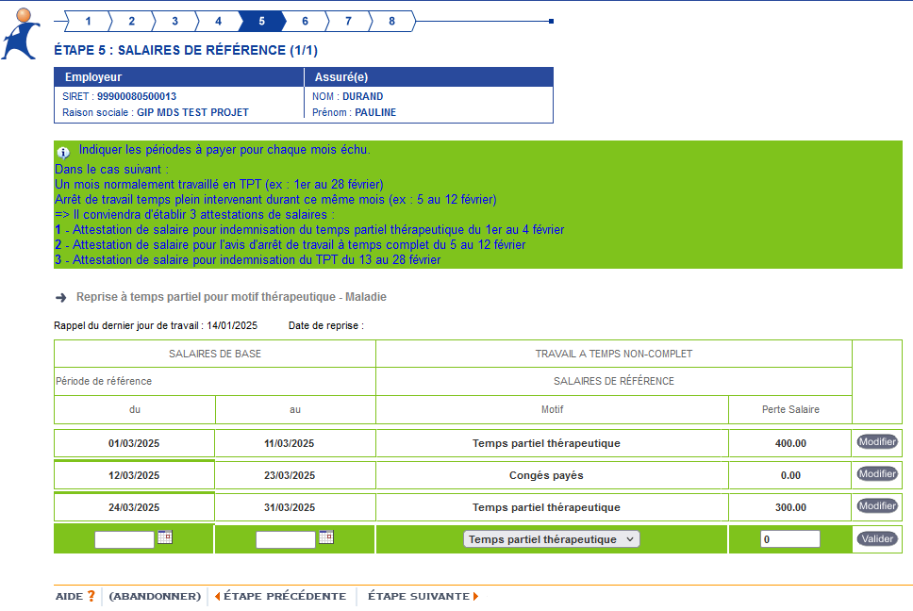
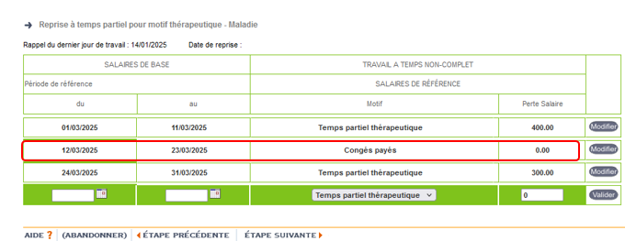
Saisie sur NET ENTREPRISES – CONGES PAYES / TPT MALADIE
Validez ligne par ligne puis cliquez sur
« Etape suivante »
Notes:
Indiquer les périodes de congés, le motif Congés payés puis une perte de salaire à 0

Slide 17
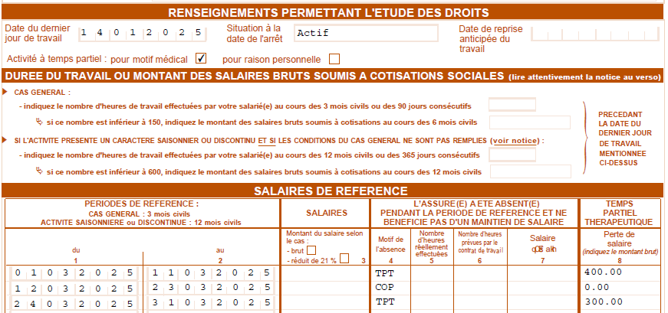
VISUEL de l’attestation (CONGES PAYES / TPT maladie)
Notes:
La ligne des congés ressort bien à 0 sur l’attestation de salaire

Slide 18
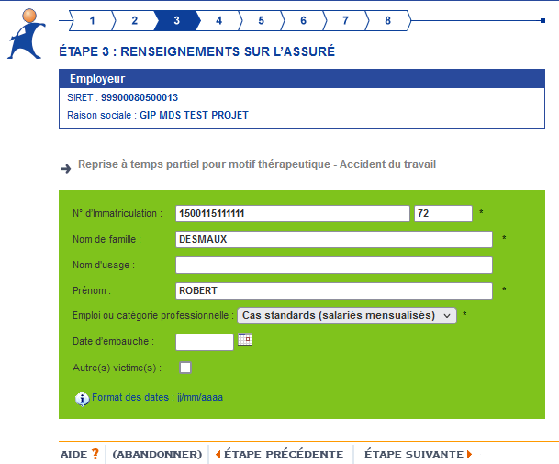
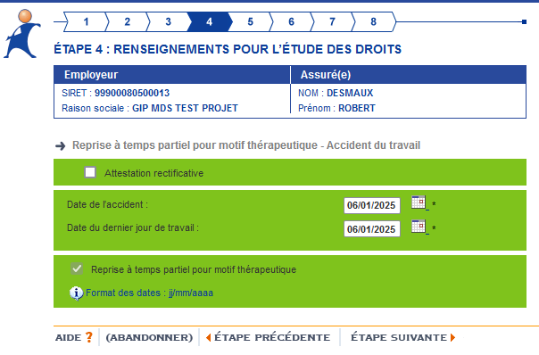
SAISIE SUR NET-ENTREPRISES – AT / MP
Exemple : Mr X a été victime d’un accident de travail le 06/01.
Il est en arrêt à temps complet depuis cette date. Son médecin lui a prescrit une reprise à temps partiel thérapeutique du 17/03 au 30/04. Il reprend avec une activité réduite.
Dernier Jour de Travail (DJT)
Arrêt du 06/01 au 16/03
TPT du 17/03 au 30/04
DJT 06/01
DJT 06/01
Notes:
Exemple : Mr X a été victime d’un accident de travail le 06/01.
Il est en arrêt à temps complet depuis cette date. Son médecin lui a prescrit une reprise à temps partiel thérapeutique du 17/03 au 30/04. Il reprend avec une activité réduite.
Pour rappel 50% est le taux défini par le médecin du travail, il peut être different
Le choix de l’attestation = Attestation de salaire pour indemnisation du temps partiel pour motif thérapeutique
Il s’agit d’un arrêt pour un accident du travail
1 Indiquer les coordonnées de votre salarié
2 Indiquer le dernier jour de travail ici, le 06/01
3 il correspond au jour de l’accident du travail initial

Slide 19
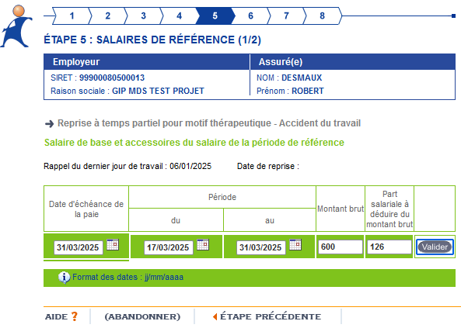
SAISIE SUR NET-ENTREPRISES – AT / MP
Salaire brut perçu soumis à cotisations AT/MP pour la période travaillée soit
du 17 au 31/03/2025
Taux forfaitaire 21%
21%
Notes:
Saisir le salaire de base perçu
1 indiquer la période du Temps Partiel Thérapeutique
2 le Salaire brut perçu soumis à cotisations AT/MP ;
3 Appliquer le taux forfaitaire de cotisations de 21%

Slide 20
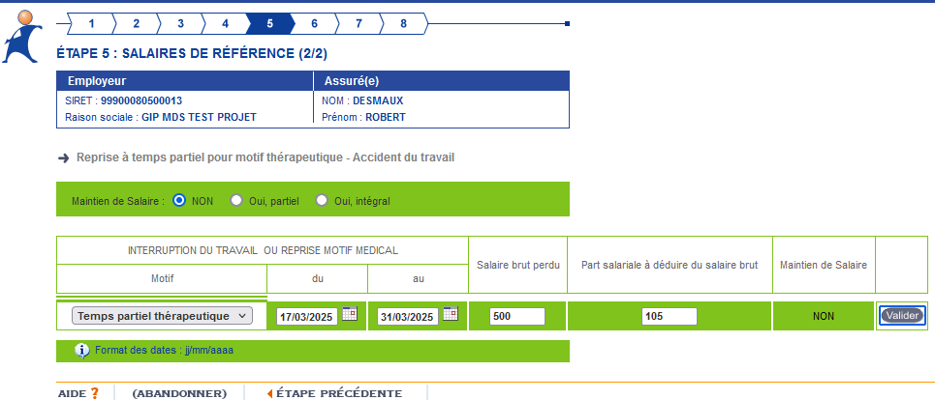
SAISIE SUR NET-ENTREPRISES – AT / MP
Salaire brut perdu soumis à cotisations AT/MP pour la période
du 17 au 31/03
Taux forfaitaire 21%
600
126
21%
Notes:
Saisir le salaire brut perdu
1 indiquer la période du Temps Partiel Thérapeutique
2 Salaire brut perdu soumis à cotisations AT/MP ;
3 Appliquez le taux forfaitaire de cotisations de 21%

Slide 21
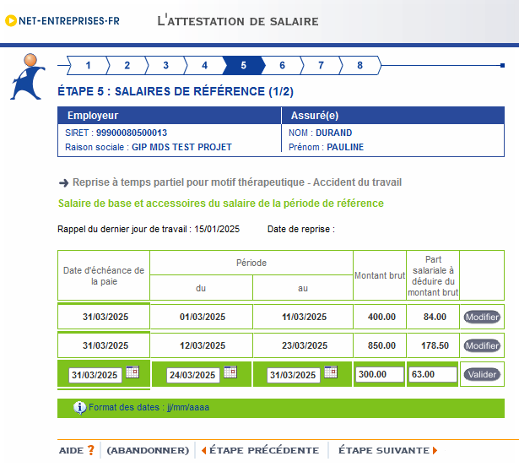
Saisie sur NET ENTREPRISES – CONGES PAYES / TPT AT-MP
Exemple : Madame X était en arrêt à temps complet Accident du Travail depuis le 15/01.
Elle a une prescription de reprise à TPT depuis le 26/02 et jusqu’au 11/04.
En mars, elle est en congés payés du 12 au 23/03.
Salaire brut PERCU à Temps Partiel Thérapeutique
Saisie de l’attestation
pour le mois de mars
Etape 5 - 1/2
Notes:
Exemple : Madame X était en arrêt à temps complet Accident du Travail depuis le 15/01.
Elle a une prescription de reprise à TPT depuis le 26/02 et jusqu’au 11/04.
1 Saisir l’attestation de salaire pour le mois de mars avec le salaire brut perçu
Du 1er eu 11 mars 400€
2 En mars, le montant des congés payés du 12 au 23/03 : 850 €.
3 Pour la période du 24 au 31 mars saisir le salaire brut perçu de 300€

Slide 22
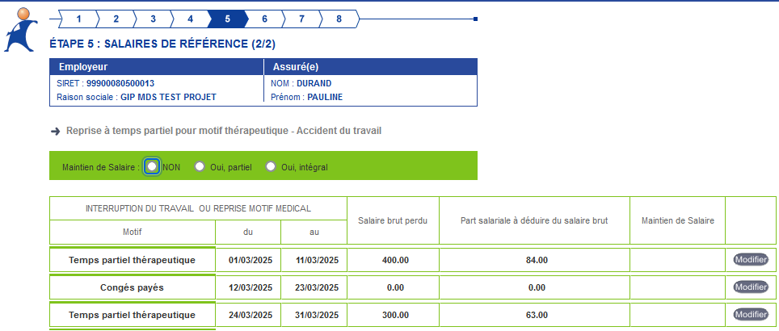
SAISIE SUR NET-ENTREPRISES – CONGES PAYES / TPT AT-MP
Brut PERDU à Temps Partiel Thérapeutique
Etape 5 – 2/2
Notes:
Saisir le salaire brut perdu avec la période et le montant à 0 pour les congés payés

Slide 23
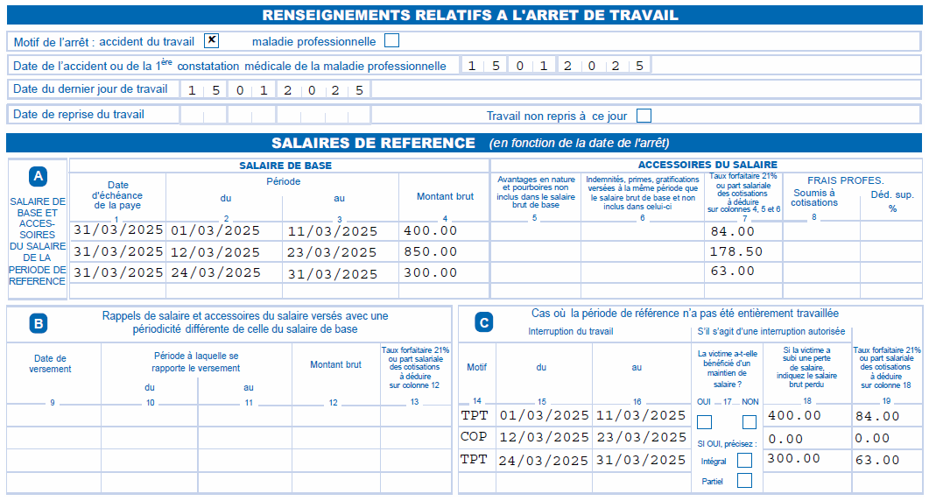
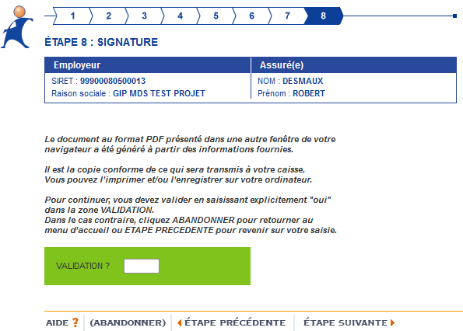
VISUEL de l’attestation (congés payés / TPT AT-MP)
Notes:
Les lignes des congés payés apparaissent sur l’attestation de salaire
1 Saisir OUI pour valider

Slide 24
04
calcul de l’IJ

Slide 25
calcul de l’IJ
Votre salarié est en arrêt maladie du 1er au 15 juin. À l'issue de cet arrêt, son médecin lui prescrit un temps partiel thérapeutique du 16 au 30 juin.
Vous rencontrez votre salarié afin d'aménager ses horaires de travail. Le médecin du travail conseille une reprise d'activité à 50 ou 60%. Vous convenez donc d'un temps partiel thérapeutique à 50 % pour la période du 16 au 30 juin.
Calcul IJ de l’arrêt maladie du 1er au 15 juin
Salaire brut mensuel de 2000 €
2000 € x 3 (salaire Brut des 3 derniers mois) = 6 000€
6 000 / 91,25* = 65,75€
65,75 / 50% = 32,87€
Indemnité Journalière brute** de 32,87€
Calcul IJ de l’arrêt Temps partiel Thérapeutique à 50% du 16 au 30 juin
Calcul IJ de l’arrêt Temps partiel Thérapeutique si vous avez choisi 60% du 16 au 30 juin
Salaire temps complet sur le mois 2000 €
Salaire du 16 au 30 juin : 1000€
Salaire perçu du 16 au 30 juin à 50% (TPT) : 500€
Soit une Perte de salaire : 500€
Indemnité Journalière brute** de 33,33€ (500/15 jours)
L’IJ sera limitée à 32,87€***
Salaire temps complet sur le mois 2000 €
Salaire du 16 au 30 juin : 1000€
Salaire perçu du 16 au 30 juin à 60% (TPT) : 600€
Soit une Perte de salaire : 400€
Indemnité Journalière brute** de 26,66€ (400/15 jours)
* Le diviseur représente le nombre moyen de jours sur une période de 3 mois servant à convertir le salaire de référence en montant journalier pour le versement de l’IJ. 365/4 = 91,25 = 1 trimestre.
** La CSG (6,2 %) et la CRDS (0,5 %) sont ensuite déduites du montant des indemnités journalières dues.
*** L’IJ temps partiel thérapeutique ne peut pas être > à l’IJ temps plein, ici 32,87€
Notes:
1 IJ temps partiel brut
=
perte de salaire brut ÷ nombre de jours prescrits
2 L’indemnité journalière de temps partiel brut est soumise à 6,2 % de CSG et 0,5% de CRDS.
3 Ce montant est limité à la valeur de l’indemnité journalière versée pour un arrêt à temps complet.
C’est pourquoi, en cas d’absence de temps complet pour maladie, un comparatif est fait entre l’indemnité journalière de temps partiel et l’indemnité journalière qui aurait été versée pour un arrêt à temps complet.
Les temps partiels AT/MP ne sont pas concernés par cette mesure règlementaire.
RAPPEL : Modification du plafond IJ à compter du 01/04/2025 (soit 1,4 du SMIC)

Slide 26
05
Le tpt en dsn

Slide 27
Le tpt en dsn
Une seule déclaration par mois, avec le nombre de jours concernés et le montant de la perte de salaire.
Compter les jours correctement : tous les jours de présence et de repos thérapeutique, en excluant les jours couverts par une autre absence indemnisée et par une absence non indemnisée.
Une échéance repoussée à 2029, le temps que la CNAM sécurise l’intégration de ces données dans son SI.​

Slide 28
Ce qu’il faut retenir
Sélectionner le bon type d’attestation de temps partiel thérapeutique (avec ou sans temps complet antérieur) et le bon risque (maladie ou AT/MP)
S’interroger sur le dernier jour de travail en fonction de la situation de l’assuré
Vérifier les DATES du temps partiel thérapeutique
(attention aux successions de périodes travaillées / non travaillées ou aux interruptions par des arrêts à temps complet)
Déclarer les pertes de salaire pour les congés payés à 0€
Notes:
Lire des éléments

Slide 29
contacts

Slide 30

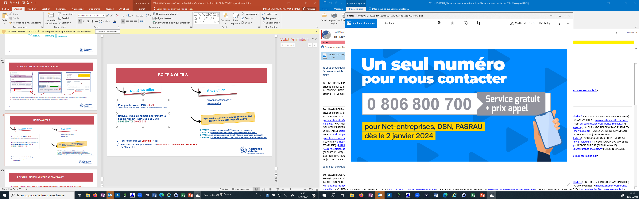
NUMÉRO UTILE & SITE DE L’ASSURANCE MALADIE EN LIGNE
Ameli.fr pour les entreprises
Pour joindre la caisse d’Assurance Maladie :
3679
(service gratuit + prix de l’appel) du lundi au vendredi de 8h30 à 17h30
Un seul numéro pour joindre
la hotline NET-ENTREPRISES et DSN :
Notes:
1 Un seul n° de téléphone pour joindre la caisse d’Assurance Maladie de votre salarié le 3679
2 Pour toutes questions liées à Net Entreprises le 0 806 800 700
3 Le site ameli.fr rubrique Entreprise est une source d’information pour vous, employeur, il permet de connaitre :
Les actualités de l’assurance maladie
Les informations sur les cotisations, la prévention des risques professionnelles
Vos obligations et démarches sur par exemple sur les arrêts de travail, les évènements familiaux (maternité, adoption, paternité …)
Les solutions de prévention de santé au travail

Slide 31
Merci pour votre attention

